Slide 1
Varsa

Slide 2
01
02
03
04
Çözüm
Mali Kazanç
Problem
Hedef Kitlesi
Son Kullanma Tarihi yaklaşan ürünlerin atık haline dönüştürülmesi
Hayvanseverler,
barınaklar ve ürünleri hızlı tüketecek insanlar.
Varsa
Satıcılardan her ürün satışında %5’lik pay alıyoruz.

Slide 3
Giriş
Projemiz israfı önlemek amacından yola çıkarak Son Kullanma Tarihi yaklaşan ürünleri bir mobil uygulama üzerinden daha uygun fiyata müşteriye sunmayı hedeflemektedir.

Slide 4

VARSA
Değerlerimiz
Hayvanlar
Doğa
İnsanlar
Geri Dönüşüm

Slide 5
01
Problem

Slide 6
Problem
Son kullanma tarihi yaklaşan ürünler atığa dönüşüyor. Bu da hem ekonomik hem de çevresel sorunlara yol açıyor.

Slide 7
Çözüm
Uygulamamız sayesinde son kullanma tarihi yaklaşan ürünler daha uygun fiyata müşteriye ulaşıyor. Ayrıca barınaklar ve hayvanseverler daha uygun fiyata hayvanları besleyebiliyorlar.

Slide 8
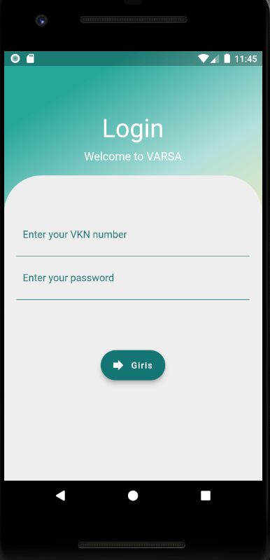
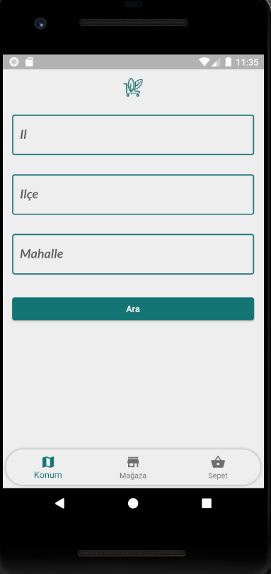
Genel Bakış
Kullanıcı Uygulama Arayüzü
Satıcı Uygulama Arayüzü

Slide 9
Nasıl Çalışır ?
Kullanıcının konum bilgisine göre yakınlardaki ürünleri görebildiği, bu ürünleri sepetine ekleyip rezervasyon yapabildiği bir uygulamadır.
Satıcının son kullanma tarihi yaklaşan ürünlerini atık haline gelmeden satışa sunabileceği ve rezervasyon koduyla müşteriyi tanımlayabildiği bir uygulamadır.

Slide 10
Mobil uygulama olarak geliştirdiğimiz bu uygulama Android ve IOS işletime sahip, internet bağlantısı olan cihazlarda çalışır.

Slide 11
“Mercury is the closest planet to the Sun”
“Venus is the second planet from the Sun”

Slide 12
Zaman Çizelgesi
Kurye
Trabzon Konaklar Mahallesi
Trabzon genelinde kullanılabilir olmak
Tüm Türkiye’de kullanılabilir olmak
Karadeniz Bölgesinde kullanılabilir olmak

Slide 13
Teşekkürler!
Picasso Software / VARSA
Erkin Abuzarli
Neziha Esra Bilgili
Hatice Kovan
Sema Nur Boz

